Slide 1
第二章 线性表
线性表
顺序表
单链表
多项式
循环链表
双向链表

Slide 2
线性表 (Linear List)
线性表的定义
  线性表是 n (≥0) 个数据元素的有限序列，记作
  （a₁, a₂, …, a_{n}）
  a_{i} 是表中数据元素，n 是表长度。
  原则上讲，线性表中表元素的数据类型可以不相同。但采用的存储表示可能会对其有限制。
  为简单起见，假定各元素类型相同。

Slide 3
结点的变体（异质数据）
25 ‘s’ 3.3 62 74 ‘t’ 1.0 ‘6’
若想在线性表中存放不同类型的数据，可采用等价定义union：
typedef union {
int val; //按data.val引用
char ch; //按data.ch引用
float dir; //按data.dir引用
union data *link; //按data.link引用
} data; //整体上是同一类型data

Slide 4
线性表的特点
  除第一个元素外，其他每一个元素有一个且仅有一个直接前驱。
  除最后一个元素外，其他每一个元素有一个且仅有一个直接后继。
  直接前驱和直接后继描述了结点之间的逻辑关系（即邻接关系）。
a₁
a₂
a₃
a₄
a₅
a₆

Slide 5
线性表的抽象基类
template <class T>
class LinearList {
public:
LinearList(); //构造函数
～LinearList(); //析构函数
virtual int Size() const = 0; //求表最大体积
virtual int Length() const = 0; //求表长度
virtual int Search(T x) const = 0; //搜索
virtual int Locate(int i) const = 0; //定位
virtual T* getData(int i) const = 0; //取值
virtual void setData(int i, T x) = 0; //赋值

Slide 6
virtual bool Insert(int i, T x) = 0; //插入
virtual bool Remove(int i, T& x) = 0; //删除
virtual bool IsEmpty() const = 0; //判表空
virtual bool IsFull() const = 0; //判表满
virtual void Sort() = 0； //排序
virtual void input() = 0； //输入
virtual void output() = 0； //输出
virtual LinearList<T>operator=
(LinearList<T>& L) = 0; //复制
};
线性表的存储表示有两种：顺序存储方式和链表存储方式。

Slide 7
顺序表 (Sequential List)
顺序表的定义
  将线性表中的元素相继存放在一个连续的存储空间中。
  可利用一维数组描述存储结构
顺序表的特点
  所有元素的逻辑先后顺序与其物理存放顺序一致
0 1 2 3 4 5
data
25 34 57 16 48 09

Slide 8
顺序表的静态存储和动态存储
#define maxSize 100
typedef int T;
typedef struct {
T data[maxSize]; //顺序表的静态存储表示
int n;
} SeqList;
typedef int T;
typedef struct {
T *data; //顺序表的动态存储表示
int maxSize, n;
} SeqList;

Slide 9
顺序表(SeqList)类的定义
#include <iostream.h> //定义在“seqList.h”中
#include <stdlib.h>
#include "LinearList.h"
const int defaultSize = 100;
template <class T>
class SeqList: public LinearList<T> {
protected:
T *data; //存放数组
int maxSize; //最大可容纳表项的项数
int n; //当前已存表项数
void reSize(int newSize); //改变数组空间大小

Slide 10
public:
SeqList(int sz = defaultSize); //构造函数
SeqList(SeqList<T>& L); //复制构造函数
～SeqList() {delete[ ] data;} //析构函数
int Size() const {return maxSize;} //求表最大容量
int Length() const {return n;} //计算表长度
int Search(T x) const;
//搜索x在表中位置，函数返回表项序号
int Locate(int i) const;
//定位第 i 个表项，函数返回表项序号
bool Insert(int i, T x); //插入
bool Remove(int i, T& x); //删除
};}

Slide 11
顺序表的构造函数
template <class T>
SeqList<T>::SeqList(int sz) {
if (sz > 0) {
maxSize = sz; n = 0;
data = new T[maxSize]; //创建表存储数组
if (data == NULL) //动态分配失败
{ cerr << "存储分配错误！" << endl;
exit(1); }
}
};

Slide 12
复制构造函数
template <class T>
SeqList<T>::SeqList ( SeqList<T>& L ) {
maxSize = L.Size(); n = L.Length();
data = new T[maxSize]; //创建存储数组
if (data == NULL) //动态分配失败
{cerr << "存储分配错误！" << endl; exit(1);}
for (int i = 1; i <= n; i++) //传送各个表项
data[i-1] = L.getData(i);
};

Slide 13
顺序表的搜索算法
template <class T>
int SeqList<T>::search(T& x) const {
//在表中顺序搜索与给定值 x 匹配的表项，找到则
//函数返回该表项是第几个元素，否则函数返回0
for (int i = 1; i <= n; i++) //顺序搜索
if ( data[i-1] == x ) return i;
//表项序号和表项位置差1
return 0; //搜索失败
};

Slide 14
顺序搜索图示
0 1 2 3 4 5
data
25 34 57 16 48 09
搜索 16
i
25 34 57 16 48 09
i
25 34 57 16 48 09
i
25 34 57 16 48 09
i
搜索成功

Slide 15
0 1 2 3 4
data
25 34 57 16 48
搜索 50
i
25 34 57 16 48
i
25 34 57 16 48
i
25 34 57 16 48
i
25 34 57 16 48
i
搜索失败

Slide 16
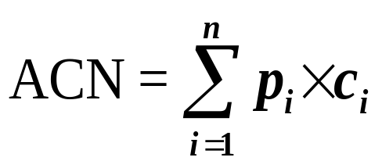
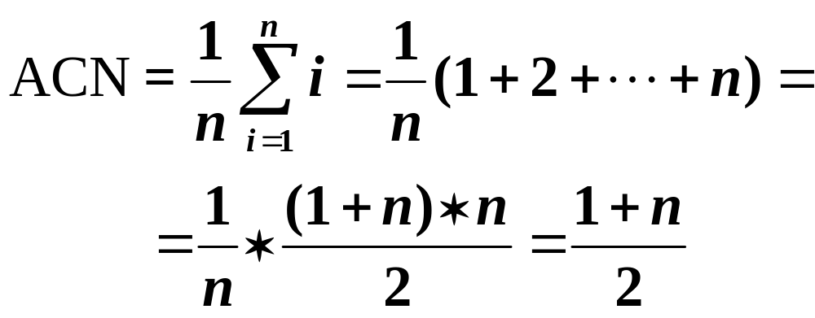
搜索性能分析
搜索成功的平均比较次数
p_{i} 是搜索第 i 项的概率
c_{i} 是找到时的比较次数
若搜索概率相等，则
搜索不成功 数据比较 n 次

Slide 17
表项的插入
0 1 2 3 4 5 6 7
data
25 34 57 16 48 09 63 ……
i
插入 x
50
0 1 2 3 4 5 6 7
data
50
25 34 57 50 16 48 09 63 ……

Slide 18
表项的插入算法
template <class T>
bool SeqList<T>::Insert (int i, T x) {
//将新元素x插入到表中第i (1≤i≤n+1) 个表项位
//置。函数返回插入成功的信息
if (n == maxSize) return false; //表满
if (i < 1 || i > n+1) return false; //参数i不合理
for (int j = n; j >= i; j--) //依次后移
data[j] = data[j-1];
data[i-1] = x; //插入(第 i 表项在data[i-1]处)
n++; return true; //插入成功
};

Slide 19
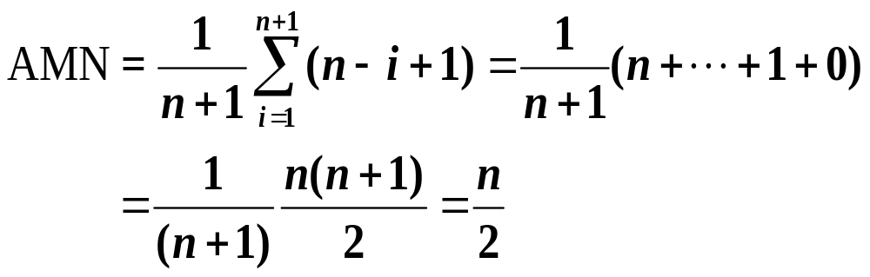
插入算法的性能分析
在表中第 i 个位置插入，从data[i-1] 到data [n-1] 成块后移，移动n-1-(i-1)+1 = n-i+1项。
考虑所有插入位置，相等插入概率时，从 1 到 n+1，平均移动元素个数为:

Slide 20
表项的删除
0 1 2 3 4 5 6 7
data
25 34 57 50 16 48 09 63 ……
16
删除 x
0 1 2 3 4 5 6 7
data
25 34 57 50 48 09 63 ……

Slide 21
表项的删除算法
template <class T>
bool SeqList<T>::Remove (int i, T& x) {
//从表中删除第 i (1≤i≤n) 个表项，通过引用型参
//数 x 返回被删元素。函数返回删除成功信息
if (n == 0) return false; //表空
if (i < 1 || i > n) return false; //参数i不合理
x = data[i-1];
for (int j = i; j <= n-1; j++) //依次前移，填补
data[j-1] = data[j];
n--; return true;
};

Slide 22
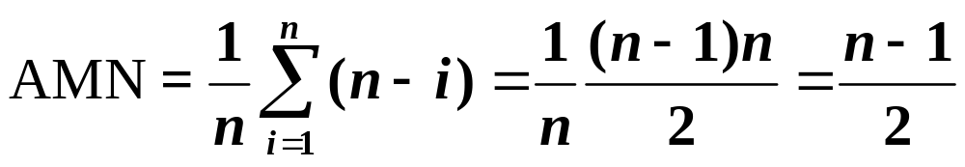
删除算法的性能分析
删除第 i 个表项，需将第 i+1 项到第 n 项全部前移，需前移的项数为
n-(i+1)+1 = n-i
考虑表中所有可能删除位置（1≤i≤n）,相等删除概率时，平均移动元素个数为：

Slide 23
顺序表的应用：集合的“并”运算
void Union ( SeqList<int>& LA,
SeqList<int>& LB ) {
int n1 = LA.Length ( ), n2 = LB.Length ( );
int i, k, x;
for ( i = 1; i <= n2; i++ ) {
x = LB.getData(i); //在LB中取一元素
k = LA.Search(x); //在LA中搜索它
if (k == 0) //若在LA中未找到插入它
{n1++; LA.Insert(n1, x);}
//插入到第n个表项位置}
}

Slide 24
顺序表的应用：集合的“交”运算
void Intersection ( SeqList<int> & LA,
SeqList<int> & LB ) {
int n1 = LA.Length ( );
int x, k, i = 1;
while ( i <= n1 ) {
x = LA.getData(i); //在LA中取一元素
k = LB.Search(x); //在LB中搜索它
if (k == 0) //若在LB中未找到
{ LA.Remove(i, x); n1--; } //在LA中删除它
else i++; //未找到在A中删除它
}
}

Slide 25
单链表 (Singly Linked List)
特点
  每个元素(表项)由结点(Node)构成。
  线性结构
  结点之间可以连续，可以不连续存储
  结点的逻辑顺序与物理顺序可以不一致
  表可扩充
data link
first
a₁
a₂
a₃
a₄
a₅
Λ

Slide 26
单链表的存储映像
(a) 可利用存储空间
free
a₀
a₂
a₁
a₃
∧
free
first
(b) 经过一段运行后的单链表结构

Slide 27
单链表的结构定义
在C中定义单链表的结构十分简单：
typedef int T; //结点数据的类型
typedef struct node { //结点结构定义
T data; //结点数据域
struct node *link; //结点链接指针域
} LinkNode; //结点命名
这是一个递归的定义。
在结构定义时不考虑操作，以后在定义和实现链表操作时直接使用结构的成分。

Slide 28
单链表的类定义
使用面向对象方法，要把数据与操作一起定义和封装，用多个类表达一个单链表。
  链表结点(ListNode)类
  链表(List)类
定义方式
  复合方式
  嵌套方式
  继承方式
  结构方式

Slide 29
class List; //复合方式
class ListNode { //链表结点类
friend class List; //链表类为其友元类
private:
int data; //结点数据, 整型
ListNode * link; //结点指针
};
class List { //链表类
private:
ListNode *first ; //表头指针
};

Slide 30
class List { //嵌套方式
private:
class ListNode { //嵌套链表结点类
public:
int data;
ListNode *link;
};
ListNode *first; //表头指针
public:
//链表操作………
};

Slide 31
//链表类和链表结点类定义(继承方式)
class ListNode { //链表结点类
protected:
int data;
ListNode * link;
};
class List : public class ListNode {
//链表类, 继承链表结点类的数据和操作
private:
ListNode *first; //表头指针
};

Slide 32
在复合方式中，链表结点类中声明链表类是它的友元类，这样可以“奉献”它的私有成员给链表类。这种方式灵活。
在嵌套方式中，链表结点类是链表类的私有成员，这样限制了链表结点类的应用范围。
在继承方式中，链表类声明为链表结点类的派生类，这在实现上是可行的。但在逻辑上是有问题的，如
  三角形 is 多边形（继承关系）
  链表 is 链表结点（显然概念不准确）

Slide 33
//链表类和链表结点类定义(结构方式)
struct ListNode { //链表结点类
int data;
ListNode * link;
};
class List {
//链表类, 直接使用链表结点类的数据和操作
private:
ListNode *first; //表头指针
};
//链表中的结点属于链表私有，别人无法访问

Slide 34
单链表中的插入与删除操作
插入
  第一种情况：在链表最前端插入
newnode->link = first ;
first = newnode;
newnode
newnode
first
first
（插入前） （插入后）

Slide 35
  第二种情况：在链表中间插入
  newnode->link = current->link;
current->link = newnode；
newnode
newnode
current
current
(插入前) (插入后)

Slide 36
  第三种情况：在链表末尾插入
  newnode->link = current->link;
current->link = newnode；
newnode
newnode
∧
current
current
∧
(插入前) (插入后)

Slide 37
单链表的插入算法
bool List::Insert(int i, int x) {
//将新元素 x 插入到第 i 个结点之后。i 从1开始，
//i = 0 表示插入到首元结点之前。
if (first == NULL || i == 0) { //空表或首元结点前
LinkNode *newNode = new LinkNode(x); //建立一个新结点
newNode->link = first; first = newNode;
//新结点成为首元结点
}
else { //否则，寻找插入位置
LinkNode *current = first; int k = 1;

Slide 38
while (k < i && current != NULL) //找第i结点
{ current = current->link; k++; }
if (current == NULL && first != NULL) //链短
{cerr << “无效的插入位置!\n”; return false;}
else { //插入在链表的中间
LinkNode *newNode = new LinkNode(x);
newNode->link = current->link;
current->link = newNode;
}
}
return true;
};

Slide 39
删除
  第一种情况: 删除表中第一个元素
  第二种情况: 删除表中或表尾元素
…
a_{i-1}
a_{i}
a_{i+1}
…
删除前
…
a_{i-1}
a_{i}
a_{i+1}
…
p
q
删除后
在单链表中删除含a_{i}的结点

Slide 40
单链表的删除算法
?
bool List::Remove (int i, int& x) {
//将链表中的第 i 个元素删去, i 从1开始。
LinkNode *del; //暂存删除结点指针
if (i <= 1) { del = first; first = first->link; }
else {
LinkNode *current = first; k = 1; //找i-1号结点
while (k < i-1 && current != NULL)
{ current = current->link; k++; }
if (current == NULL || current->link == NULL) { cout << “无效的删除位置!\n”; return false;
}

Slide 41
del = current->link; //删中间/尾结点
current->link = del->link;
}
x = del->data; delete del; //取出被删结点数据
return true;
};
实现单链表的插入和删除算法，不需要移动元素，只需修改结点指针，比顺序表方便。
情况复杂，要专门讨论空表和在表头插入的特殊情形。
寻找插入或删除位置只能沿着链顺序检测。

Slide 42
带表头结点的单链表
表头结点位于表的最前端，本身不带数据，仅标志表头。
设置表头结点的目的是统一空表与非空表的操作，简化链表操作的实现。
first
a₁
a_{n-1}
first
0
0
非空表 空表

Slide 43
在带表头结点的单链表最前端插入新结点
first
first
p
插入
p
newnode
newnode
first
0
first
p
插入
p
newnode
newnode
0
newnode->link = p->link;
p->link = newnode;

Slide 44
从带表头结点的单链表中删除最前端的结点
first
(非空表）
first
p
q
q = p->link;
p->link = q->link;
delete q;
first
0
first
0
p
q
(空表）

Slide 45
单链表的模板类
类模板将类的数据成员和成员函数设计得更完整、更灵活。
类模板更易于复用。
在单链表的类模板定义中，增加了表头结点。

Slide 46
用模板定义的单链表类
template <class T> //定义在“LinkedList.h”
struct LinkNode { //链表结点类的定义
T data; //数据域
LinkNode<T> *link; //链指针域
LinkNode() { link = NULL; } //构造函数
LinkNode(T item, LinkNode<T> *ptr = NULL)
{ data = item; link = ptr; } //构造函数
bool operator== (T x) { return data == x; }
//重载函数，判相等
bool operator != (T x) { return data != x; }
};

Slide 47
template <class T>
class List : public LinearList<T> {
//单链表类定义, 不用继承也可实现
protected:
LinkNode<T> *first; //表头指针
public:
List() { first = new LinkNode<T>; } //构造函数
List(T x) { first = new LinkNode<T>(x); }
List( List<T>& L); //复制构造函数
~List(){ } //析构函数
void makeEmpty(); //将链表置为空表
int Length() const; //计算链表的长度

Slide 48
LinkNode<T> *Search(T x); //搜索含x元素
LinkNode<T> *Locate(int i); //定位第i个元素
T getData(int i); //取出第i元素值
void setData(int i, T x); //更新第i元素值
bool Insert (int i, T x); //在第i元素后插入
bool Remove(int i, T& x); //删除第i个元素
bool IsEmpty() const //判表空否
{ return first->link == NULL ? true : false; }
LinkNode<T> *getFirst() const { return first; }
void setFirst(LinkNode<T> *f ) { first = f; }
void Sort(); //排序
};

Slide 49
链表置空算法（保留表头结点）
template <class T>
void List<T>::makeEmpty() {
LinkNode<T> *q;
while (first->link != NULL) {
q = first->link; //保存被删结点
first->link = q->link; //从链上摘下该结点
delete q; //删除
}
}；

Slide 50
first
a₀
a₁
a₂
q
first
a₁
a₂
q
first
a₂
q
first
current

Slide 51
求单链表的长度的算法
template <class T>
int List<T> :: Length ( ) const {
ListNode<T> *p = first->link;
//检测指针 p 指示第一号结点
int count = 0;
while ( p != NULL ) { //逐个结点检测
p = p->link; count++;
}
return count;
}

Slide 52
first
a₀
a₁
a₂
c = 0
p
first
a₀
a₁
a₂
c = 1
p
first
a₀
a₁
a₂
c = 2
p
first
a₀
a₁
a₂
c = 3
p

Slide 53
单链表的搜索算法
template <class T>
LinkNode<T> *List<T>::Search(T x) {
//在表中搜索含数据x的结点, 搜索成功时函数返
//该结点地址; 否则返回NULL。
LinkNode<T> *current = first->link;
while ( current != NULL && current->data != x ) current = current->link;
//沿着链找含x结点
return current;
};

Slide 54
单链表的定位算法
template <class T>
LinkNode<T> *List<T>::Locate ( int i ) {
//函数返回表中第 i 个元素的地址。若i < 0或 i 超
//出表中结点个数，则返回NULL。
if (i < 0) return NULL; //i不合理
LinkNode<T> *current = first; int k = 0;
while ( current != NULL && k < i )
{ current = current->link; k++; }
return current; //返回第 i 号结点地址或NULL
};

Slide 55
单链表的插入算法
template <class T>
bool List<T>::Insert (int i, T x) {
//将新元素 x 插入在链表中第 i 个结点之后。
LinkNode<T> *current = Locate(i);
if (current == NULL) return false; //无插入位置
LinkNode<T> *newNode =
new LinkNode<T>(x); //创建新结点
newNode->link = current->link; //链入
current->link = newNode;
return true; //插入成功
};

Slide 56
单链表的删除算法
template <class T>
bool List<T>::Remove (int i, T& x ) {
//删除链表第i个元素, 通过引用参数x返回元素值
LinkNode<T> *current = Locate(i-1);
if ( current == NULL || current->link == NULL)
return false; //删除不成功
LinkNode<T> *del = current->link;
current->link = del->link;
x = del->data; delete del;
return true;
};

Slide 57
前插法建立单链表
从一个空表开始，重复读入数据：
  生成新结点
  将读入数据存放到新结点的数据域中
  将该新结点插入到链表的前端
直到读入结束符为止。
first
0
first
newnode
0
newnode

Slide 58
template <class T>
void inputFront (T endTag, List<T>& L) {
LinkNode<T> *newNode, *newF; T val;
newF = new LinkNode<T>;
L.setFirst (newF); //first->link默认值为NULL
cin >> val;
while (val != endTag) {
newNode = new LinkNode<T>(val);
newNode->link = newF->link; //插在表前端
newF->link = newNode;
cin >> val;
}
};

Slide 59
后插法建立单链表
每次将新结点加在插到链表的表尾；
设置一个尾指针 last，总是指向表中最后一个结点，新结点插在它的后面；
尾指针 last 初始时置为指向表头结点地址。
first
0
0
last
last
newnode
0
newnode
0
last
last

Slide 60
template <class T>
void inputRear ( T endTag, List<T>& L ) {
LinkNode<T> *newNode, *last; T val;
last = new LinkNode<T>; //建立链表的头结点
L.setFirst(last); //为链表L的first赋值
cin >> val;
while ( val != endTag ) { //last指向当前的表尾
newNode = new LinkNode<T>(val);
last->link = newNode; last = newNode;
cin >> val; //插入到表末端
}
last->link = NULL; //表收尾，此句可省略
};

Slide 61
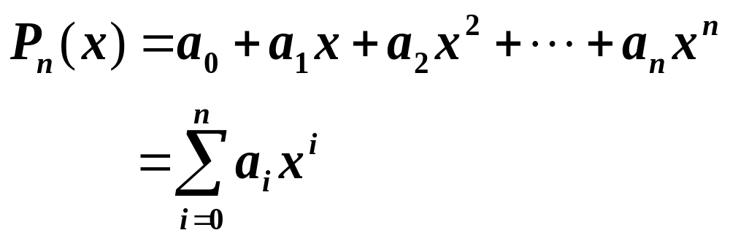
多项式 (Polynomial)
n阶多项式 P_{n}(x) 有 n+1 项。
  系数 a₀, a₁, a₂, …, a_{n}
  指数 0, 1, 2, …, n。按升幂排列

Slide 62
多项式的顺序存储表示
第一种： private:
(静态数 int degree;
组表示) float coef [maxDegree+1];
P_{n}(x)可以表示为：
pl.degree = n
pl.coef[i] = a_{i}, 0 ≤ i ≤ n
0 1 2 degree maxDegree-1
coef
a₀ a₁ a₂ …… a_{n} ………
n

Slide 63
第二种：private:
(动态数 int degree;
组表示) float * coef;
Polynomial :: Polynomial (int sz) {
degree = sz;
coef = new float [degree + 1];
}
以上两种存储表示适用于指数连续排列的多项式。但对于绝大多数项的系数为零的多项式，如 P₁₀₁(x) = 3+5x⁵⁰-4x¹⁰¹, 不经济。

Slide 64
第三种：
struct term { //多项式的项定义
float coef; //系数
int exp; //指数
};
static term termArray[maxTerms]; //项数组 static int free, maxTerms; //当前空闲位置指针
0 1 2 i m
coef
exp
a₀ a₁ a₂ …… a_{i} …… a_{m}
e₀ e₁ e₂ …… e_{i} …… e_{m}

Slide 65
初始化：
// term Polynomial::termArray[MaxTerms];
// int Polynomial::free = 0;
class Polynomial { //多项式定义
public:
……
private:
int start, finish; //多项式始末位置
}

Slide 66
两个多项式存储的例子
A(x) = 2.0x¹⁰⁰⁰+1.8
B(x) = 1.2 + 51.3x⁵⁰ + 3.7x¹⁰¹
A.start A.finish B.start B.finish free
maxTerms
coef
exp
1.8 2.0 1.2 51.3 3.7 ……
0 1000 0 50 101 ……
两个多项式存放在termArray中

Slide 67
多项式的链表存储表示
多项式顺序存储表示的缺点
  插入和删除时项数可能有较大变化，因此要移动大量数据
  不利于多个多项式的同时处理
采用多项式的链表表示可以克服这类困难：
  多项式的项数可以动态地增长，不存在存储溢出问题。
  插入、删除方便，不移动元素。

Slide 68


多项式的链表结构
在多项式的链表表示中，每个结点三个数据成员：
通过链接指针，可以将多项式各项按指数递增的顺序链接成一个单链表。
在此结构上，新项的加入和废项的删除执行简单的链表插入和删除操作即可解决。
Data ≡ Term
coef exp link

Slide 69
多项式(polynomial)类的链表定义
struct Term { //多项式结点定义
float coef; //系数
int exp; //指数
Term *link; //链接指针
Term (float c, int e, Term *next = NULL)
{ coef = c; exp = e; link = next;}
Term *InsertAfter ( float c, int e);
friend ostream& operator << (ostream&,
const Term& );
};

Slide 70
class Polynomial { //多项式类的定义
public:
Polynomal() { first = new Term(0, -1); } //构造函数
Polynomal ( Polynomal& R); //复制构造函数
int maxOrder(); //计算最大阶数
private:
Term *first;
friend ostream& operator << (ostream&,
const Polynomal& );
friend istream& operator >> ( istream&,
Polynomal& );

Slide 71
friend void Add ( Polynomial& A, Polynomial& B,
Polynomial& C );
friend void Mul ( Polynomial& A, Polynomial& B,
Polynomial& C );
};
Term *Term::InsertAfter ( float c, int e ) {
//在调用此函数的对象后插入一个新项
link = new Term (c, e, link);
//创建一个新结点，自动链接
return link; //插入到this结点后面
};

Slide 72
ostream& operator << (ostream& out, const Term& x)
{
//Term的友元函数：输出一个项x的内容到输出流对
//象out中去。
if (x.coef == 0.0) return out; //零系数项不输出
out << x.coef; //输出系数
switch (x.exp) { //输出指数
case 0: break; //指数为0,不出现‘X’
case 1: out << “X”; break; //在系数后输出‘X’
default: out << “X^” << x.exp; break; //否则
}
return out;
};

Slide 73
istream& operator >> (istream& in, Polynomal& x) {
//Polynomal类的友元函数：从输入流 in 输入各项，
//用尾插法建立一个多项式。
Term *rear = x.first; int c, e; //rear是尾指针
while (1) {
cout << “Input a term(coef, exp):” << endl;
in >> c >> e; //输入项的系数c和指数e
if ( e < 0 ) break; //用e < 0控制输入结束
rear = rear->InsertAfter(c, e); //链接到rear后
}
return in;
};
Notes:
cf

Slide 74
ostream& operator << (ostream& out, Polynomal& x)
{
//Polynomal类的友元函数：输出带头结点的多项式
//链表x。
Term *current = x.first->link;
out << “The polynomal is: ” << endl;
out << *current; //调用Term的重载操作”<<”
while (current != NULL) { //逐项输出
out << “+” << *current;
current = current->link;
}
out << endl; return out;
};

Slide 75
两个多项式的相加算法
设两个多项式都带表头结点，检测指针pa和pb分别指示两个链表当前检测结点，并设结果多项式的表头指针为C，存放指针为pc，初始位置在C的表头结点。
当pa和pb没有检测完各自的链表时，比较当前检测结点的指数域：
  指数不等：小者加入C链，相应检测指针pa或者pb进1；
  指数相等：对应项系数相加。若相加结果不为零，则结果加入C链，pa与pb进1。

Slide 76
当pa或pb指针中有一个为NULL，则把另一个链表的剩余部分加入到C链。
void Add(Polynomal& A, Polynomal& B, Polynomal& C) {
//友元函数：两个带表头结点的按升幂排列的
//多项式链表的头指针分别是 A.first 和 B.first,
//返回的是结果多项式链表 C.
Term *pa, *pb, *pc, *p; float temp;
pc = C.first; //结果链尾指针
pa = A.first->link; //A链检测指针
pb = B.first->link; //B链检测指针
while (pa != NULL && pb != NULL)

Slide 77
if (pa->exp == pb->exp) { //对应项指数相等
temp = pa->coef + pb->coef; if ( fabs(temp) > 0.001)
pc = pc->InsertAfter(temp, pa->exp);
pa = pa->link; pb = pb->link;
}
else if (pa->exp < pb->exp) { //pa指数小
pc = pc->InsertAfter(pa->coef, pa->exp);
pa = pa->link; } else { //pb指数小
pc = pc->InsertAfter(pb->coef, pb->exp);
pb = pb->link; }

Slide 78
p = (pa != NULL)? pa : pb; //p指示剩余链
while (p != NULL) {
pc = pc->InsertAfter(p->coef, p->exp);
p = p->link;
}
};

Slide 79
多项式链表的相加
AH = 1 - 3x⁶ + 7x¹²
BH = - x⁴ + 3x⁶ - 9x¹⁰ + 8x¹⁴
CH = 1 - x⁴ - 9x¹⁰ + 7x¹² + 8x¹⁴
AH.first
1 0
-3 6
7 12
∧
BH.first
-1 4
3 6
-9 10
8 14
∧
CH.first
1 0
-1 4
-9 10
7 12
8 14
∧

Slide 80
pa
AH.first
1 0
-3 6
7 12
∧
-1 4
3 6
-9 10
8 14
∧
pb
BH.first
pc
CH.first
∧

Slide 81
pa
AH.first
1 0
-3 6
7 12
∧
-1 4
3 6
-9 10
8 14
∧
BH.first
pb
pc
CH.first
1 0
∧

Slide 82
pa
AH.first
1 0
-3 6
7 12
∧
-1 4
3 6
-9 10
8 14
∧
BH.first
pb
pc
CH.first
1 0
-1 4
∧

Slide 83
pa
AH.first
1 0
-3 6
7 12
∧
-1 4
3 6
-9 10
8 14
∧
BH.first
pb
tmp = -3+3 = 0
pc
CH.first
1 0
-1 4
∧

Slide 84
pa
AH.first
1 0
-3 6
7 12
∧
-1 4
3 6
-9 10
8 14
∧
BH.first
pb
CH.first
1 0
-1 4
-9 10
∧
pc

Slide 85
pa
AH.first
1 0
-3 6
7 12
∧
-1 4
3 6
-9 10
8 14
∧
BH.first
pb
CH.first
1 0
-1 4
-9 10
7 12
∧
pc

Slide 86
pa
AH.first
1 0
-3 6
7 12
∧
-1 4
3 6
-9 10
8 14
∧
pb
p
BH.first
CH.first
1 0
-1 4
-9 10
7 12
8 14
∧
pc

Slide 87
循环链表 (Circular List)
循环链表是单链表的变形。
循环链表的最后一个结点的 link 指针不为 NULL，而是指向了表的前端。
为简化操作，在循环链表中往往加入表头结点。
循环链表的特点是：只要知道表中某一结点的地址，就可搜寻到所有其他结点的地址。

Slide 88
循环链表的示例
带表头结点的循环链表
first
a₀
a₁
a₂
a_{n-1}
first
a₀
a₁
a_{n-1}
(非空表)
first
(空表)

Slide 89
循环链表类的定义
template <class T>
struct CircLinkNode { //链表结点类定义
T data;
CircLinkNode<T> *link;
CircLinkNode ( CircLinkNode<T> *next =
NULL ) { link = next; }
CircLinkNode ( T d, CircLinkNode<T> *next =
NULL ) { data = d; link = next; }
};

Slide 90
template <class T> //链表类定义
class CircList {
private:
CircLinkNode<T> *first, *last; //头指针, 尾指针
public:
CircList(const T x); //构造函数
CircList(CircList<T>& L); //复制构造函数
～CircList(); //析构函数
int Length() const; //计算链表长度
bool IsEmpty() { return first->link == first; }
//判表空否
CircLinkNode<T> *getHead() const;
//返回表头结点地址

Slide 91
void setHead ( CircLinkNode<T> *p );
//设置表头结点地址
CircLinkNode<T> *Search ( T x ); //搜索
CircLinkNode<T> *Locate ( int i ); //定位
E *getData ( int i ); //提取
void setData ( int i, T x ); //修改
bool Insert ( int i, T x ); //插入
bool Remove ( int i, T& x); //删除
};
循环链表与单链表的操作实现，最主要的不同就是扫描到链尾，遇到的不是NULL，而是表头。

Slide 92

循环链表的搜索算法
first
31
48
15
57
×
×
√
搜索15
搜索成功
current
current
current
first
31
48
15
57
×
×
×
×
current
current
current
current
current
搜索不成功
搜索25

Slide 93
循环链表的搜索算法
template <class T>
CircListNode<T> * CircList<T>::Search( T x )
{
//在链表中从头搜索其数据值为 x 的结点
current = first->link;
while ( current != first && current->data != x )
current = current->link;
return current;
}

Slide 94
带尾指针的循环链表
22
31
48
15
57
rear
如果插入与删除仅在链表的两端发生，可采用带表尾指针的循环链表结构。
  在表尾插入，时间复杂性 O(1)
  在表尾删除，时间复杂性 O(n)
  在表头插入，相当于在表尾插入
  在表头删除，时间复杂性 O(1)

Slide 95
用循环链表求解约瑟夫问题
约瑟夫问题的提法
  n 个人围成一个圆圈，首先第 1 个人从 1 开始，一个人一个人顺时针报数, 报到第 m 个人，令其出列。然后再从下一 个人开始，从 1 顺时针报数，报到第 m 个人，再令其出列，…，如此下去, 直到圆圈中只剩一个人为止。此人即为优胜者。
  用不带表头结点的循环链表来组织。

Slide 96
例如 n = 8 m = 3
0
0
0
7
7
7
8
1
1
8
1
1
8
1
1
6
7
2
6
7
2
6
7
2
6
3
2
6
3
2
6
3
2
5
5
4
5
5
4
5
5
4
3
3
3
4
4
4
0
0
0
7
7
7
8
1
1
8
1
1
8
1
1
6
7
2
6
7
2
6
7
2
6
3
2
6
3
2
6
3
2
5
5
4
5
5
4
5
5
4
3
3
3
4
4
4

Slide 97
0
0
0
7
7
7
8
1
1
8
1
1
8
1
1
6
7
2
6
7
2
6
7
2
6
3
2
6
3
2
6
3
2
5
5
4
5
5
4
5
5
4
3
3
3
4
4
4
n = 8 m = 3

Slide 98
求解Josephus问题的算法
#include <iostream.h>
#include “CircList.h”
template <class T>
void Josephus(CircList<T>& Js, int n, int m) {
CircLinkNode<T> *p = Js.getHead(),
*pre = NULL;
int i, j;
for ( i = 0; i < n-1; i++ ) { //执行n-1次
for ( j = 1; j < m; j++) //数m-1个人
{ pre = p; p = p->link; }
cout << “出列的人是” << p->data << endl;

Slide 99
pre->link = p->link; delete p; //删去
p = pre->link;
}
};
void main() {
CircList<int> clist;
int i, n m;
cout << “输入游戏者人数和报数间隔 : ”;
cin >> n >> m;
for (i = 1; i <= n; i++ ) clist.insert(i, i); //约瑟夫环
Josephus(clist, n, m); //解决约瑟夫问题
}

Slide 100
双向链表 (Doubly Linked List)
双向链表是指在前驱和后继方向都能游历（遍历）的线性链表。
双向链表每个结点结构：
双向链表通常采用带表头结点的循环链表形式。
lLink data rLink
前驱方向 ⬅ ➔ 后继方向

Slide 101
first
first
非空表 空表
结点指向
p == p->lLink->rLink == p->rLink->lLink
rLink
lLink
p->lLink
p
p->rLink

Slide 102
双向循环链表类的定义
template <class T>
struct DblNode { //链表结点类定义
T data; //链表结点数据
DblNode<T> *lLink, *rLink; //前驱、后继指针
DblNode ( DblNode<T> *l = NULL,
DblNode<T> *r = NULL )
{ lLink = l; rLink = r; } //构造函数
DblNode ( T value, DblNode<T> *l = NULL, DblNode<T> *r = NULL)
{ data = value; lLink = l; rLink = r; } //构造函数
};

Slide 103
template <class T>
class DblList { //链表类定义
public:
DblList ( T uniqueVal ) { //构造函数
first = new DblNode<T> (uniqueVal);
first->rLink = first->lLink = first;
};
DblNode<T> *getFirst () const { return first; }
void setFirst ( DblNode<T> *ptr ) { first = ptr; }
DblNode<T> *Search ( T x, int d);
//在链表中按d指示方向寻找等于给定值x的结点,
//d=0按前驱方向,d≠0按后继方向

Slide 104
DblNode<T> *Locate ( int i, int d );
//在链表中定位序号为i(≥0)的结点, d=0按前驱方
//向,d≠0按后继方向
bool Insert ( int i, T x, int d );
//在第i个结点后插入一个包含有值x的新结点,d=0
//按前驱方向,d≠0按后继方向
bool Remove ( int i, T& x, int d ); //删除第i个结点
bool IsEmpty() { return first->rlink == first; }
//判双链表空否
private:
DblNode<T> *first; //表头指针
};

Slide 105
双向循环链表的搜索算法
first
31
48
15
57
×
×
√
搜索15
搜索成功
first
31
48
15
57
×
×
×
×
搜索25
搜索不成功

Slide 106
双向循环链表的搜索算法
template <class T>
DblNode<T> *DblList<T>::Search (T x, int d) {
//在双向循环链表中寻找其值等于x的结点。
DblNode<T> *current = (d == 0)?
first->lLink : first->rLink; //按d确定搜索方向
while ( current != first && current->data != x ) current = (d == 0) ?
current->lLink : current->rLink;
if ( current != first ) return current; //搜索成功
else return NULL; //搜索失败
};

Slide 107
双向循环链表的插入算法 (非空表)
first
31
48
15
后插入25
current
first
31
48
25
15
current
newNode
newNode->rLink = current->rLink;
current->rLink = newNode;
newNode->rLink->lLink = newNode;
newNode->lLink = current;

Slide 108
双向循环链表的插入算法 (空表)
first
first
25
后插入25
current
current
newNode
newNode->rLink = current->rLink
(newNode->rLink = first);
current->rLink = newNode;
newNode->rLink ->lLink = newNode;
( first->lLink = newNode )
newNode->lLink = current;

Slide 109
双向循环链表的插入算法
template <class T>
bool DblList<T>::Insert ( int i, T x, int d ) {
//建立一个包含有值x的新结点, 并将其按 d 指定的
//方向插入到第i个结点之后。
DblNode<T> *current = Locate(i, d);
//按d指示方向查找第i个结点
if ( current == NULL ) return false; //插入失败
DblNode<T> *newNd = new DblNode<T>(x);
if (d == 0) { //前驱方向:插在第i个结点左侧
newNd->lLink = current->lLink; //链入lLink链
current->lLink = newNd;

Slide 110
newNd->lLink->rLink = newNd; //链入rLink链
newNd->rLink = current;
} else { //后继方向:插在第i个结点后面
newNd->rLink = current->rLink; //链入rLink链
current->rLink = newNd;
newNd->rLink->lLink = newNd; //链入lLink链
newNd->lLink = current;
}
return true; //插入成功
};

Slide 111
双向循环链表的删除算法
first
31
48
15
非空表
删除48
current
first
31
15
current
current->rLink->lLink = current->lLink; current->lLink->rLink = current->rLink;

Slide 112
双向循环链表的删除算法
template <class T>
bool DblList<T>::Remove( int i, T& x, int d ) {
//在双向循环链表中按d所指方向删除第i个结点。
DblNode<T> *current = Locate (i, d);
if (current == NULL) return false; //删除失败
current->rLink->lLink = current->lLink;
current->lLink->rLink = current->rLink;
//从lLink链和rLink链中摘下
x = current->data; delete current; //删除
return true; //删除成功
};

Slide 113
静态链表
为数组中每一个元素附加一个链接指针，就形成静态链表结构。
处理时可以不改变各元素的物理位置，只要重新链接就能改变这些元素的逻辑顺序。
它是利用数组定义的，在整个运算过程中存储空间的大小不会变化。
静态链表每个结点由两个数据成员构成：data域存储数据，link域存放链接指针。
所有结点形成一个结点数组，

Slide 114
静态链表的结构
first
a₁
a₂
a₃
a₄
a₅
Λ
 | 0 | 1 | 2 | 3 | 4 | 5
data |  | a₃ | a₄ | a₁ | a₅ | a₂
link | 3 | 2 | 4 | 5 | -1(0) | 1
0号是表头结点，link给出首元结点地址。
循环链表收尾时link = 0，回到表头结点。如果不是循环链表，收尾结点指针link = -1。
link指针是数组下标，因此是整数。

Slide 115
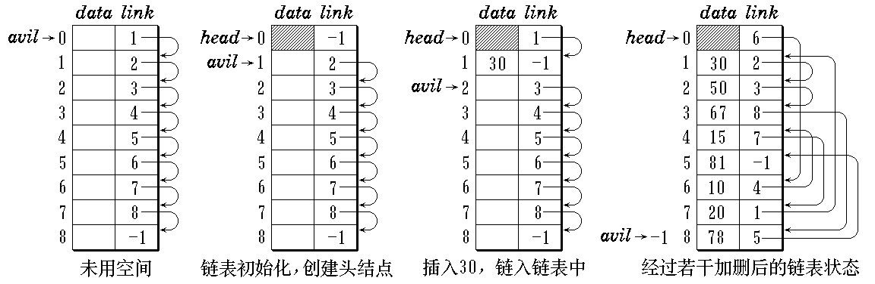
静态链表结构
first
first
first

Slide 116
静态链表定义
const int MaxSize = 100; //静态链表大小
template <class Type> class StaticList;
template <class Type> class SListNode {
friend class StaticList<Type>;
Type data; //结点数据
int link; //结点链接指针
}
template <class Type> class StaticList {
SListNode<Type> elem[MaxSize];
int avil; //当前可分配空间首地址
}

Slide 117
将链表空间初始化
template <class Type>
void StaticList<Type> :: InitList ( ) {
elem[0].link = -1;
avil = 1; //当前可分配空间从 1 开始建
//立带表头结点的空链表
for ( int i = 1; i < MaxSize-1; i++ )
elem[i].link = i+1; //构成空闲链接表
elem[MaxSize-1].link = -1; //链表收尾
}

Slide 118
在静态链表中查找具有给定值的结点
template <class Type>
int StaticList<Type> :: Find ( Type x ) {
int p = elem[0].link;
//指针 p 指向链表第一个结点
while ( p != -1 )
if ( elem[p].data == x) break;
else p = elem[p].link;
//逐个结点检测查找具有给定值的结点
return p;
}

Slide 119
在静态链表的表尾追加一个新结点
template <class Type>
int StaticList<Type> :: Append ( Type x ) {
if ( avil == -1 ) return 0; //追加失败
int q = avil; //分配结点
avil = elem[avil].link;
elem[q].data = x; elem[q].link = -1;
int p = 0; //查找表尾
while (elem[p].link != -1) p = elem[p].link;
elem[p].link = q; //追加
return 1;
}

Slide 120
在静态链表中查找第 i 个结点
template <class Type>
int StaticList<Type> :: Locate ( int i ) {
if ( i < 0 ) return -1; //参数不合理
if ( i == 0 ) return 0;
int j = 0, p = elem[0].link;
while ( p != -1 && j < i )
{ p = elem[p].link; j++; }
//循链查找第 i 号结点
return p;
}

Slide 121
在静态链表第 i 个结点处插入新结点
template <class Type>
int StaticList<Type> :: Insert ( int i, Type x ) {
int p = Locate (i-1);
if ( p == -1 ) return 0; //找不到结点
int q = avil; //分配结点
avil = elem[avil].link;
elem[q].data = x;
elem[q].link = elem[p].link; //链入
elem[p].link = q;
return 1;
}

Slide 122
在静态链表中释放第 i 个结点
template <class Type>
int StaticList<Type> :: Remove ( int i ) {
int p = Locate (i-1);
if ( p == -1 ) return 0; //找不到结点
int q = elem[p].link; //第 i 号结点
elem[p].link = elem[q].link;
elem[q].link = avil; //释放
avil = q;
return 1;
}

Slide 123
总结
顺序表与链式存储的比较
  空间
  时间

Slide 124
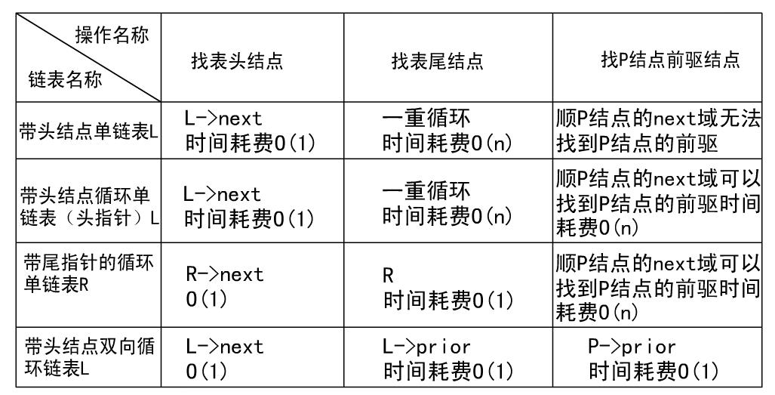
线性表链式存储方式的比较

